Slide 1
ГЕРГЬОВДЕН – ТРАДИЦИИ И ОБИЧАИ

Slide 2
Гергьовден, който се почита на 6 май, е сред най-тачените български празници. Той се отбелязва в чест на Свети Георги Победоносец и се почита еднакво и от християни, и от мюсюлмани. Освен добре познатия празник, на който се пече агне и се слага на трапезата, където се събира цялото семейство, 6 май е и ден на Българската армия и на храбростта. Тук ще се запознаем по-обстойно с обичаите и традициите, свързани с този ден.

Slide 3
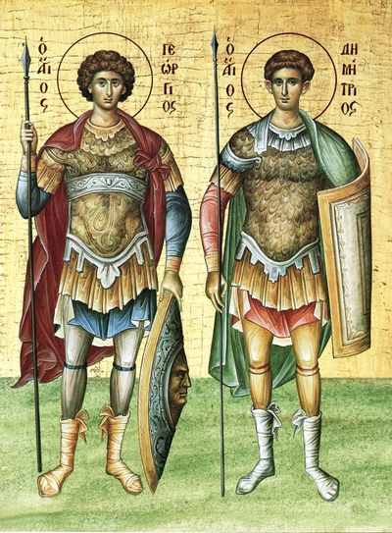
Свети Георги и Свети Димитър

Slide 4
Според народните вярвания Свети Георги и Свети Димитър са двама братя близнаци, които си поделят годината. Периодът на лятното слънцестоене продължава от Гергьовден до Димитровден, а зимното слънцестоене започва от Димитровден и продължава до Гергьовден. Това означава, че с Гергьовден народът отбелязва настъпването на лятото. Не са малко и обичаите и традициите на този празник, свързани със земеделието и животновъдството.

Slide 5
Легенда за Свети Георги Победоносец и традициите, свързани с Гергьовден

Slide 6
Свети Георги бил ревностен защитник на християнската вяра, заради което бил мъченически убит от император Максимилиан през 288 г. Той се счита за покровител на войската, тъй като е представен в народните легенди и предания като славен юнак, борил се със змейове и дракони. Иконите го изобразяват като светец, яздещ върху бял кон, който пронизва ламя с копието си

Slide 7
Свети Георги се счита и за покровител на пастирите, стадата и на земеделците, затова и голяма част от народа празнува този празник според древните традиции, останали от техните прадеди. Типично българска традиция, останала през вековете, е печенето на агне за Гергьовден. На този ден около празничната трапеза се събират всички близки роднини, а на масата трябва да присъстват млечни продукти, дроб сърма, пресен чесън и лук, баница, вино, варено жито и обреден хляб.

Slide 8
Колене на агнето

Slide 9
За обредно агне на Гергьовден се избира първото мъжко агне, което е бяло на цвят и е родено през същата година. Коленето става на специално място, което се нарича оброчище. Преди да се заколи, на агнето се дава зелена тревичка и сол, с което се символизира ситостта на всички животни през годината. От кръвта на заколеното агне се мажат бузите на децата в къщата, а останалата кръв трябва да се излее в течаща вода. Това символизира здравето и берекета в дома. В края на вечерта костите от агнето трябва да бъдат заровени в земята.

Slide 10
Традиции

Slide 11
Как започва денят?
Празникът започва още от ранна сутрин, когато стопанката на дома помита двора и окача на вратата цъфнала клонка от плодно дръвче, люляк и здравец. Според поверието това букетче остава на вратата, докато изсъхне и носи на дома щастие, здраве и успех през годината. Първият, който се събуди сутринта на Гергьовден, тича до поляната, където набира коприва и с нея удря по ходилата всички останали в дома си. Така злото се гони от дома.

Slide 12
Сутрешната роса
Според народните предания Гергьовден е полят с блага роса, затова в ранната утрин, преди още да са пропели петлите, хората трябва да се изкъпят в росата за здраве, а жените – освен за здраве, и за плодовитост. Ако съберете от росата на този ден и я занесете у дома, се счита, че тя има специална сила да лекува болести

Slide 13
Домашните животни
Домашните животни също взимат участие в празника. Предварително се набелязва овцата, която първа е родила през годината и се извършва така нареченото задояване. Задължително е обрядът да се извърши от млада жена, която все още може да ражда деца. Тя окичва овцата с венец, приготвен от здравец, коприва, глог и къпина, свързани заедно с червен конец. Друг такъв венец се окача и на кошарата.

Slide 14
Младата жена трябва да издои овцата и да даде от млякото на друга млада жена. Тя трябва да отпие от млякото през кухи девесилени стъбла. Това се прави, за да ражда стадото женски агнета. Китка с цветя, завързани с червен конец, се окача и върху менчето за мляко. Друга традиция свързана с този ден, е правенето на прясно сирене, което трябва да е първо за годината. За да не спре млякото на овцете обаче, то не трябва да се осолява, но се закичва с коприва, глог, чесън и букова клонка.

Slide 15
Обреден хляб
Приготвянето на обредния хляб за Гергьовден също е свързано с определени обичаи. Той трябва да се украси с фигурки на кошара, овчарска гега и агънца. Изпича се във фурната заедно с агнето и се слага на празничната трапеза, около която се играят хора.

Slide 16
Зеленината и силата на природата
Може би забелязвате, че зеленината, цъфналите клонки и цветята заемат важно място в обредността, свързана с този празник. Това не е случайно, тъй като символизира силата на природата, която се излива върху хората и животните, дарява здраве и плодовитост. Традиция е не само градините и оборите, но и къщите да са богато украсени с плодни клончета. Тъй като Великден наскоро е отминал, стопаните на дома трябва да си запазят първото червено яйце от този празник и да го заровят на Гергьовден в двора. По този начин нивата им ще даде богата на реколта.

Slide 17
Прогонване на злите сили
На Гергьовден се извършват и специални обреди, с които злите сили се гонят далеч от дома, за да е плодовита и успешна идната година. За целта се използват къпина, коприва, чесън и глог. На този ден всички трябва да се изтеглят на кантара, за да са здрави.

Slide 18
Гергьовден – празник на Българската армия
Наред с разнообразните обреди и курбана с агнешко месо Гергьовден се счита и за празник на българската армия и се празнува като такъв от 1926 г. насам, тъй като Свети Георги е закрилник на воините и на войската. Този ден е известен още и като ден на храбростта, в който ден се организират така наречените гергьовски паради, в които участват носителите на военния орден „За храброст“ и се отдава чест на извършилите подвизи на бойното поле.

Slide 19
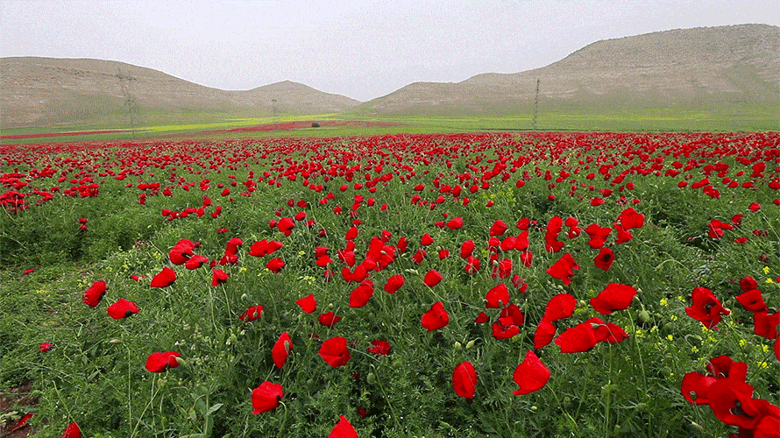
БЛАГОДАРЯ ЗА ВНИМАНИЕТО
Изготвила: Таня Димитрова Костадинова 10а клас
От училище СУ „Васил Левски“ град Хасково

